Slide 1


Верификация локализации оборудования ИСУЭ и приборов учета
Выполнение требований ПП РФ 719 и ПП РФ 1875
Резепин Дмитрий
ООО «Милур ИС»
Ассоциация содействия развитию производства
интеллектуальных систем учета в энергетике и ЖКХ
Ассоциация «ИНСИСТ ЭНЕРГО»
июль, 2025

Slide 2


предпосылки
Создание рынка ЭКБ для приборов учета
2018 г
создание рынка спроса на ЭКБ со стороны производителей приборов учета электрической энергии (выпуск 522-ФЗ «Об интеллектуальном учете...»)
2018-2024 гг
стимулирование рынка к использованию российской ЭКБ
719 ПП критерии российского происхождения продукции
2022 г. - не менее 60 баллов
  2023 г. - не менее 75 баллов
  2024 г. - не менее 90 баллов
  2025 г. - не менее 113 баллов
925 ПП – 30% ценовая преференция российской продукции (отменена)
878 ПП – «третий лишний»
Реестр российской промышленной продукции
1875 ПП - с 01.01.2025 вступил в действие запрет на закупку счетчиков не включенных в реестр российской промышленной продукции
2025 г Сигналы начинают сбиваться!

Slide 3
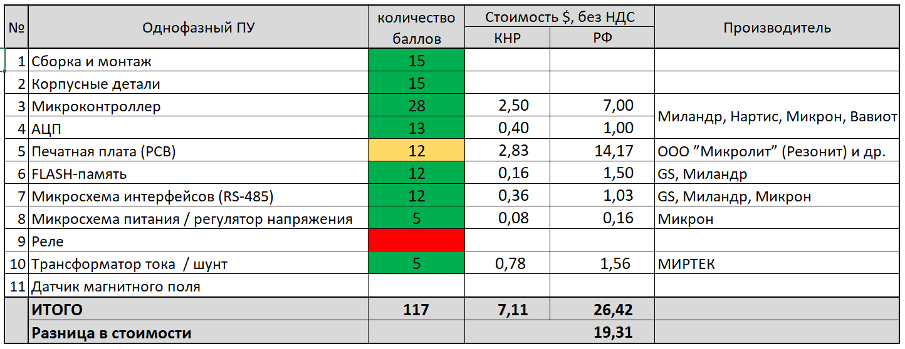
Стоимость выполнения требований – 113 баллов
Для преодоления порога в 113 баллов фактически есть всего один вариант!
Отечественные печатные платы (PСB), цена выше в 4-5 раз, а объемы покрывают ~10-20% от потребности рынка
Высокая стоимость честного набора 113 баллов (+ 1500-2000 рублей на один счетчик)!

Slide 4

Возможность выполнения требований
«По данным «Консорциума печатных плат», отечественные компании способны удовлетворить только 10% потребностей рынка»
Статья апрель 2025 на портале CNEWS (https://www.cnews.ru/news/top/2025-04-23_importnye_pechatnye_platy)
«Производству электросчетчиков мешает нехватка российских компонентов»
«Производство печатных плат в России может увеличить цену прибора учета примерно на 600 рублей»
Статья май 2024 на портале CNEWS (https://www.cnews.ru/news/top/2024-05-03_gendirektor_kompanii_matritsa_1)
Дискуссия с производителями и потребителями отечественной ЭКБ «ЗАМЕТКИ НА ПОЛЯХ EXPOELECTRONICA 2025» - в презентации указана информация о дефиците отечественных микроконтроллеров, по приведенным данным потребность закрыта всего на 25%
В условиях дефицита ЭКБ, массовое производство и поставка приборов учёта (6-7 млн. шт. в год), соответствующих уровню локализации 113 баллов и выше, представляется крайне затруднительным.
Это вызывает обоснованные сомнения относительно соответствия счетчиков, планируемых к поставке, требованиям ПП РФ № 719 и ПП РФ № 1875.
Возможность выполнения требований под вопросом –
наличие счетчика в реестре не гарантирует, что при поставке он будет на отечественной ЭКБ!

Slide 5
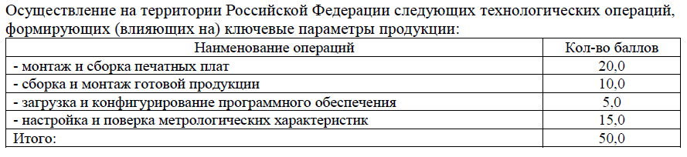
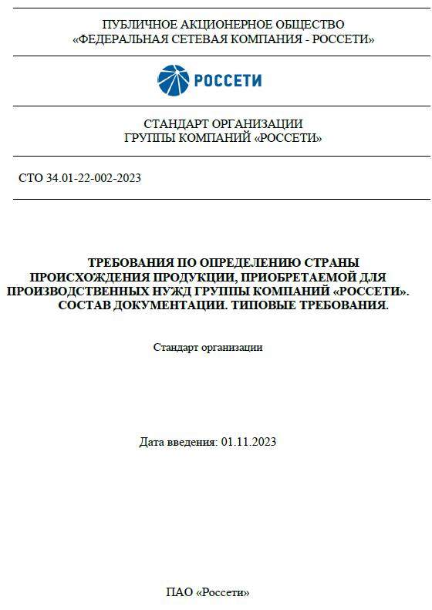
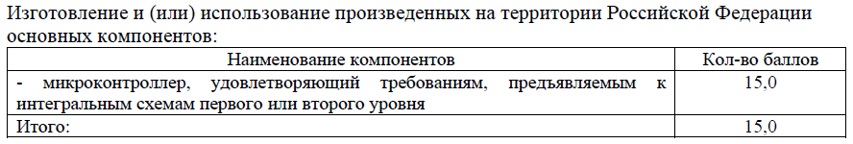
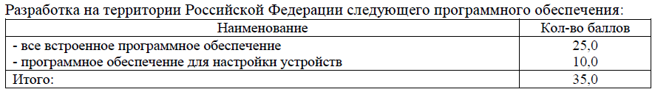
СТО Россети - происхождение продукции
СТО 34.01-22-002-2023 - ТРЕБОВАНИЯ ПО ОПРЕДЕЛЕНИЮ СТРАНЫ ПРОИСХОЖДЕНИЯ ПРОДУКЦИИ, ПРИОБРЕТАЕМОЙ ДЛЯ ПРОИЗВОДСТВЕННЫХ НУЖД ГРУППЫ КОМПАНИЙ «РОССЕТИ». СОСТАВ ДОКУМЕНТАЦИИ. ТИПОВЫЕ ТРЕБОВАНИЯ.
Стандарт подлежит применению в рамках процедуры проверки качества (аттестации) оборудования, материалов и систем.
Электросчетчики (26.51.63)

?
Нет соответствия с текущими требованиями 719 ПП !

Slide 6
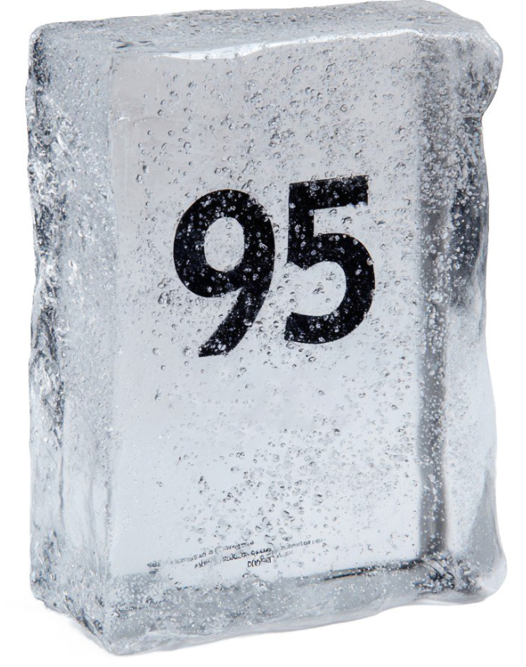

Что мы предлагаем?
Снизить и заморозить пороговые значения баллов на 2025-2026
  с последующим постепенным увеличением до 2028 - это не ослабление требований,
  а возможность выполнить их честно!
Позволит производителям счетчиков использовать различные комбинации набора баллов:
подстегнет конкуренцию между производителями ЭКБ – снизится стоимость комплектующих;
за счет разных стратегий набора баллов сгладится дефицит отечественной ЭКБ;
производители ЭКБ успеют нарастить объемы производства – цель по импортозамещению будет выполнена!
2) Обеспечить контроль за российским происхождением продукции
Введение ответственности за нарушение требований – поставщик и заказчик
Стимулирование крупных заказчиков к введению собственных проверок, заказчик должен быть заинтересован в локализованной продукции
Документальный контроль: прозрачность поставок от ЭКБ до счетчика
Разработка и внедрение методики проверки продукции на этапе поставок
Привести в соответствие требования СТО 34.01-22-002-2023 и требования ПП РФ 719

Slide 7

Ассоциация содействия развитию производства
интеллектуальных систем учета в энергетике и ЖКХ
КОНТАКТЫ
info@insistenergo.ru
www.insistenergo.ru

